Slide 1




En algún lugar
sobre
el Arco Iris
JOSE LUIS

Slide 3


Israel "IZ" Kamakawiwo'ole (20 de mayo de 1959 – 26 de junio de 1997) fue un destacado músico hawaiano, especialmente conocido por sus versiones de las canciones Over the Rainbow y What a Wonderful World, a las que unió en un famoso medley llamado Somewhere Over the Rainbow. Su suave voz, su habilidad para tocar el ukelele e interpretar música hawaiana fusionada con toques de jazz y reggae, caracterizan su estilo peculiar y único.

Slide 4


Slide 5
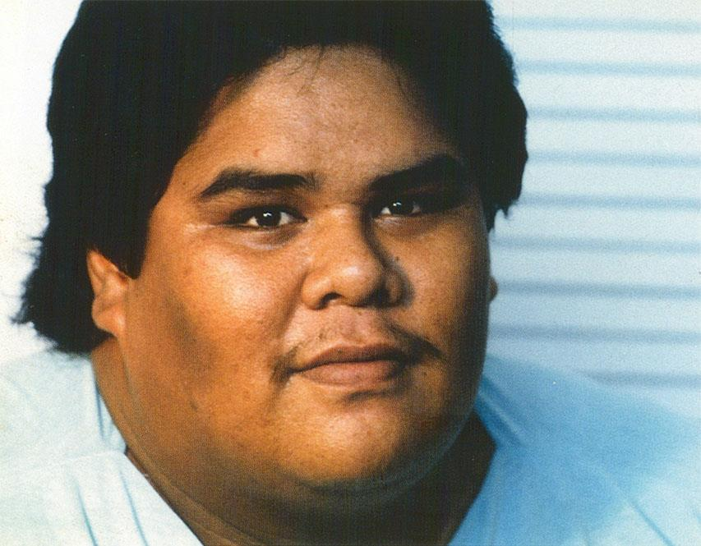

Slide 6
Israel "IZ" Kamakawiwo'ole era músico hawaiano más conocido por su álbum de 1993 Frente a Futuro y el medley portada de Over the Rainbow y What a Wonderful World Todo el que era su mayoría canciones más populares. Nombrada una de las canciones más populares de todos los tiempos de funeral tiene viejas glorias en la agricultura Innumerables películas y anuncios de televisión.
IZ largo de su vida entera, era obeso y en un punto la llevó a más de 700 libras en su "marco de 6'2. Él sufrió problemas respiratorios debido a su peso y murió en junio de 1997 de complicaciones.
La bandera del estado de Hawaii ondearon a media asta el 10 de julio de 1997, el día de su funeral. Su ataúd de madera de koa estaba en el edificio del Capitolio en Honolulu. Él era la tercera persona en la historia de Hawai que se adjudicarán este honor, y el único que no era un funcionario del gobierno. Aproximadamente diez mil personas asistieron al funeral. Miles de amigos y fans han reunido a sus cenizas esparcidas Fueron en el Océano Pacífico en M'kua Beach el 12 de julio de 1997.

Slide 7
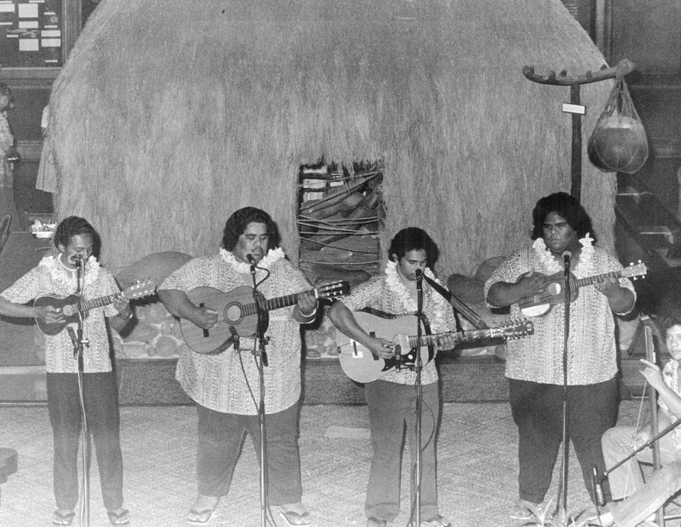

Slide 8

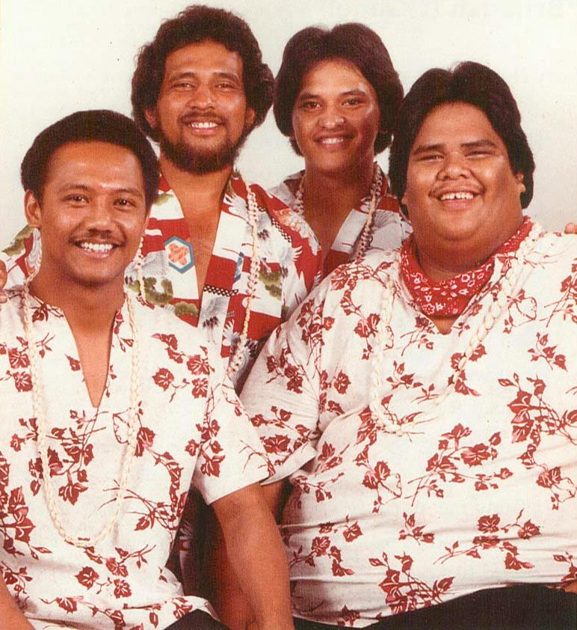

Slide 9
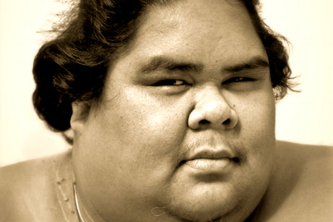

Slide 10
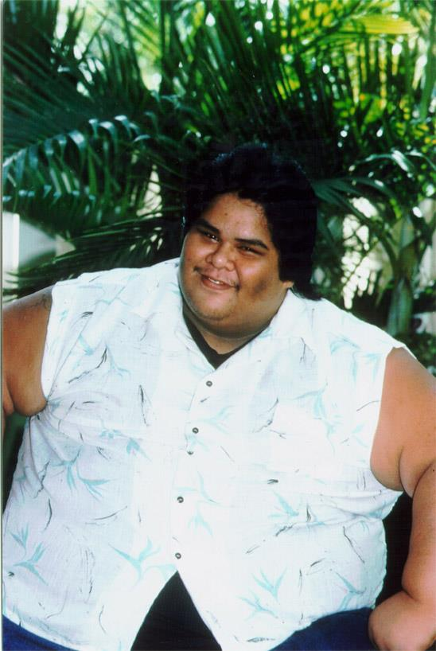

Slide 11
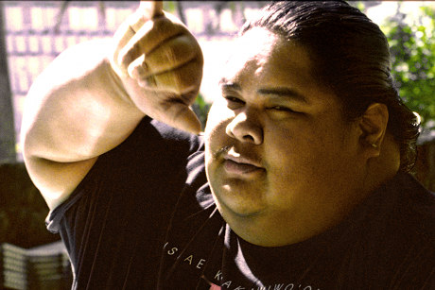

Slide 12
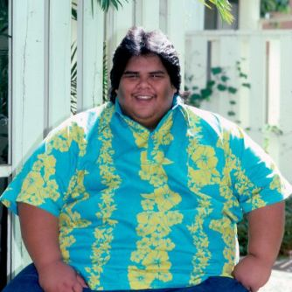

Slide 13
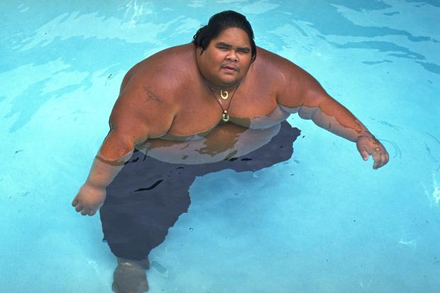

Slide 14
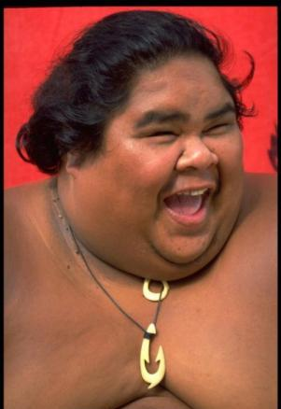
Israel es considerado una figura emblemática de la cultura musical de Hawái y uno de los músicos hawaianos más destacados de la historia. Su música fue caracterizada por promover los valores y la cultura de Hawái. IZ destacó también por ser un abierto partidario de la independencia del archipiélago.
Sus canciones han sido utilizadas en series de televisión y películas como Descubriendo a Forrester, ¿Conoces a Joe Black?, Tienes un e-mail, 50 primeras citas y Madagascar así como en capítulos de las series de televisión ER,Glee y "Hawaii Five-0"

Slide 15
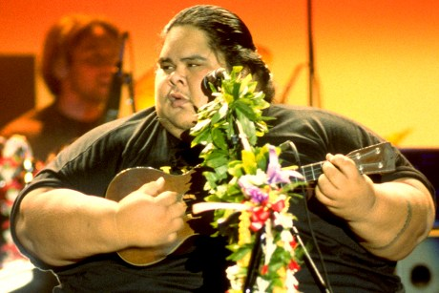

Slide 16
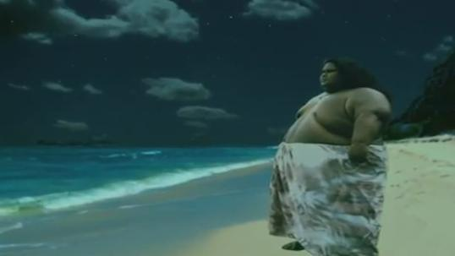

Slide 17
En 1982, Skippy Kamakawiwo‘ole, su hermano, falleció de un ataque cardíaco. También ese mismo año el se casó con su novia de la adolescencia Marlene y, al poco tiempo, tuvieron una hija a quien llamaron Ceslieanne "Wehi".
En 1990, lanzó su primer álbum como solista Ka'ano'i el cual le valió para ganar varios premios en Hawái. Facing Future fue lanzado en 1993, siendo generalmente considerado como su mejor trabajo y con el cual se dio a conocer fuera de Hawái. Facing Future (1993) debutó en el puesto #25 en la lista de la revista Billboard. Alone In IZ World, (2001) debutó de #1 en la lista mundial de Billboard y en #15 en la lista de ventas "Internet Album Sales". El álbum incluye además su canción más popular "Somewhere Over the Rainbow/What a Wonderful World", también, "Hawai‘i 78," "White Sandy Beach of Hawai‘i," "Maui Hawaiian Sup'pa Man," y "Kaulana Kawaihae". En 1994 fue elegido como la figura del espectáculo del año en Hawái de acuerdo con la HARA (Hawaii Academy of Recording Arts).

Slide 18


Slide 19
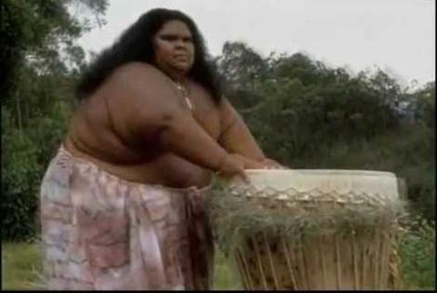
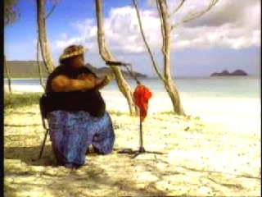


Slide 20
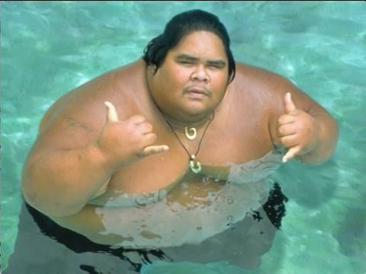

Slide 21


Slide 22
Al avanzar su carrera, se fue caracterizando por promover los valores y la cultura de Hawái, así como el movimiento independentista, a través de sus canciones (la letra de sus canciones a menudo abordaban el tema de la independencia abiertamente).
En 1997, fue honrado por la Hawaii Academy of Recording Arts en la ceremonia anual de los premios Na Hoku Hanohano en cuatro de las más importantes categorías, entre ellas mejor cantante y mejor álbum. Iz no pudo asistir a la ceremonia y vio el evento desde su habitación en el hospital.

Slide 23
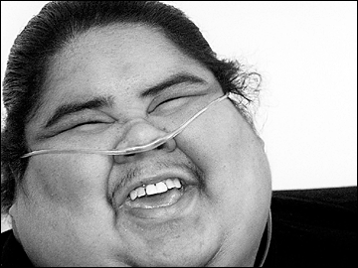

Slide 24



Slide 25


Slide 26
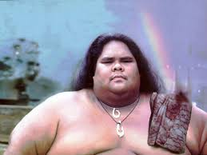

Slide 27
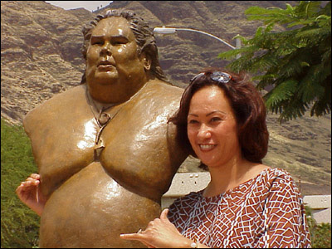

Slide 28
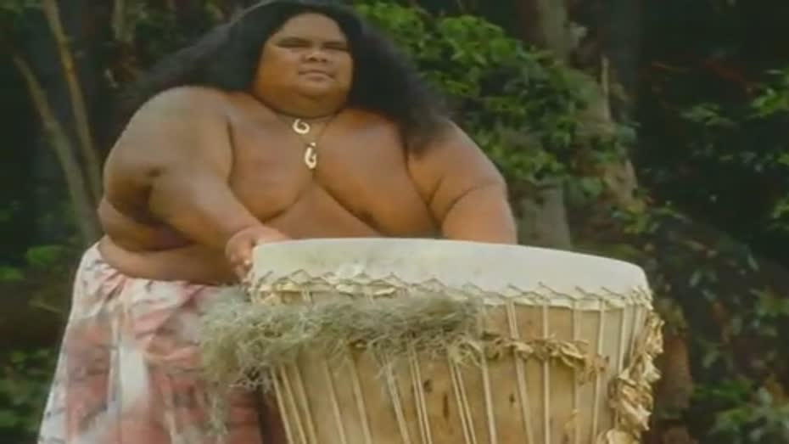

Slide 29
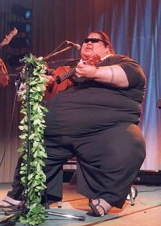
Durante la mayor parte de su vida adulta fue obeso llegando a pesar 340kg. Fue hospitalizado en numerosas ocasiones, y murió afectado de problemas respiratorios derivados de su sobrepeso el 26 de junio de 1997 a los 38 años de edad. Su cuerpo fue velado en el edificio del Capitolio en Honolulú, con la bandera a media asta en los edificios estatales. Luego de cremado, sus cenizas fueron esparcidas en el océano frente a la playa de Makua.
Es considerado como uno de los mejores cantantes de la historia por su pensamiento positivo y protector de su pueblo, Hawai. Tambien, segun la revista dream, es un hombre a seguir por su honestidad, gentileza, lealtad y por el aprecio al vivir y ser positivo.

Slide 30
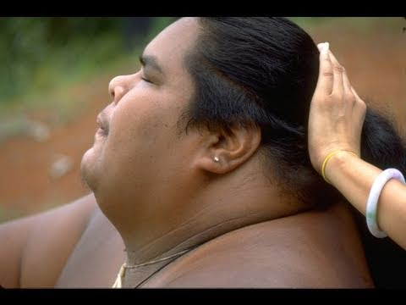

Slide 32
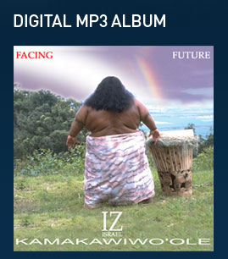

Slide 33


Slide 34
En algún lugar
sobre el
Arco Iris
En algún lugar sobre el Arco Iris
Camino de alto,
Hay una tierra que he oído de
Una vez en una canción de cuna.
En algún lugar sobre el Arco Iris
Son de color azul cielo,
Y los sueños que te atreves a soñar
Realmente se hagan realidad.
Algún día yo deseo a una estrella
Y despertar cuando las nubes están muy lejos
Detrás de mí.
En caso de que los problemas se derriten como gotas de limón
Ausente por encima de la chimenea cimas
Ahí es donde usted me encontrará.
En algún lugar sobre el Arco Iris
Bluebirds volar.
Las aves volar sobre el Arco Iris.
¿Por qué entonces, oh por qué no puedo?
Si poco feliz bluebirds volar
Más allá del Arco Iris
¿Por qué, oh ¿Por qué no puedo?

Slide 35

  UN FUERTE ABRAZO QUE TENGAS UN
  BUEN DIA
JOSE LUIS

Slide 36



Accede a la sección que desees desde aquí:
Propia Creación
De la Red
Dedicatorias | Fechas Especiales | Graciosos
Historia y Arte | Lugares | Musicales
Naturaleza y Ciencias | Política | Reflexión
Religiosos | Románticos | Salud
Dedicatorias | Fechas Especiales | Graciosos
Historia y Arte | Lugares | Musicales
Naturaleza y Ciencias | Política | Reflexión
Religiosos | Románticos | Salud
Si deseas recibir pps periódicamente en tu correo electrónico subscríbete aquí:

